Slide 1
За тремя идёт четыре,
Острый локоть оттопыря.
Смотри, четыре – это стул,
Который я перевернул.
На бумаге цифра 5.
Ручку вправо протянула,
Ножку круто изогнула.
Рады мы её принять

Slide 2
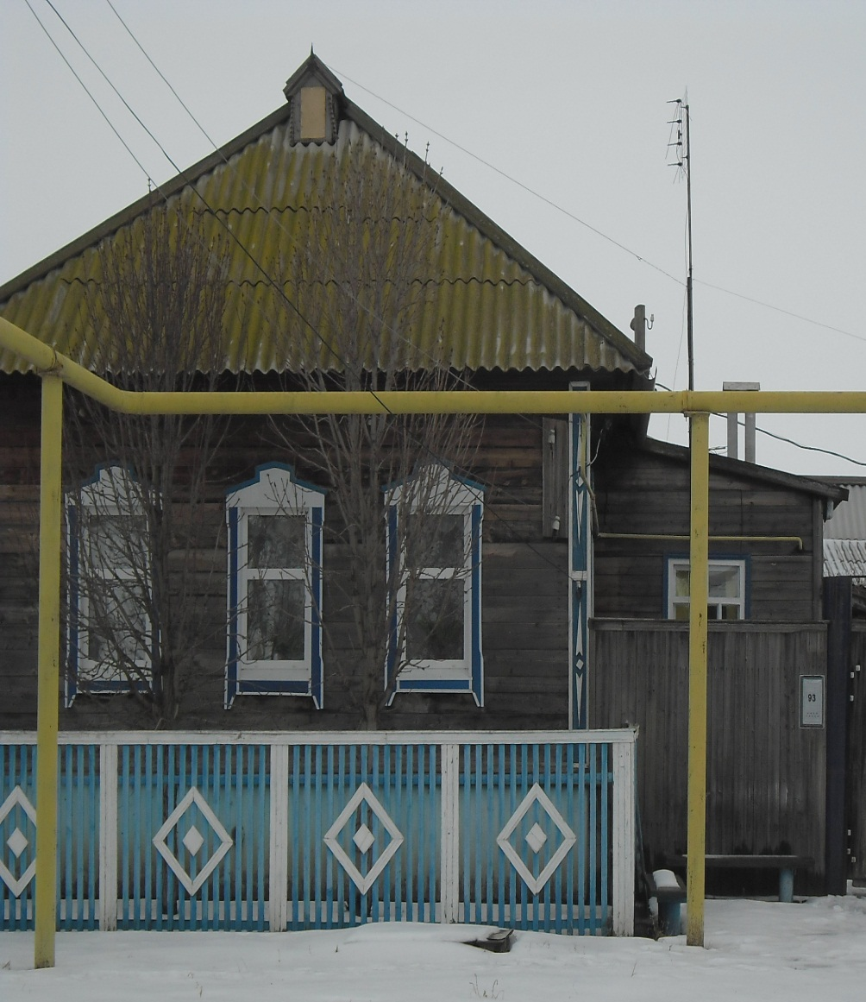
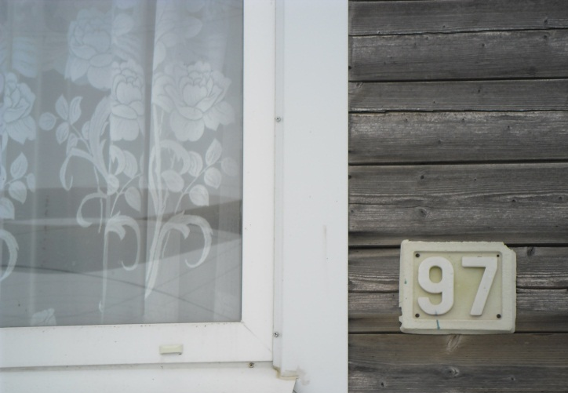
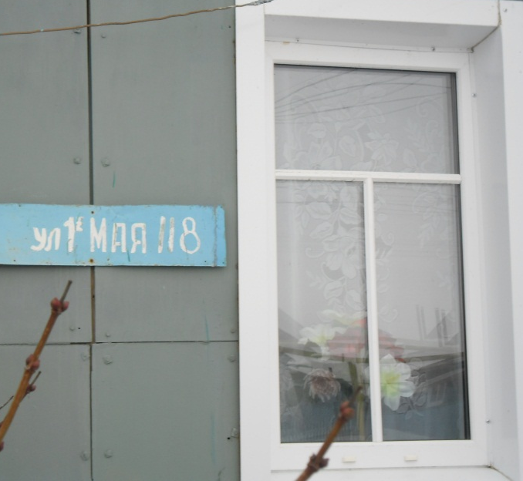
В номерах наших домов

Slide 3
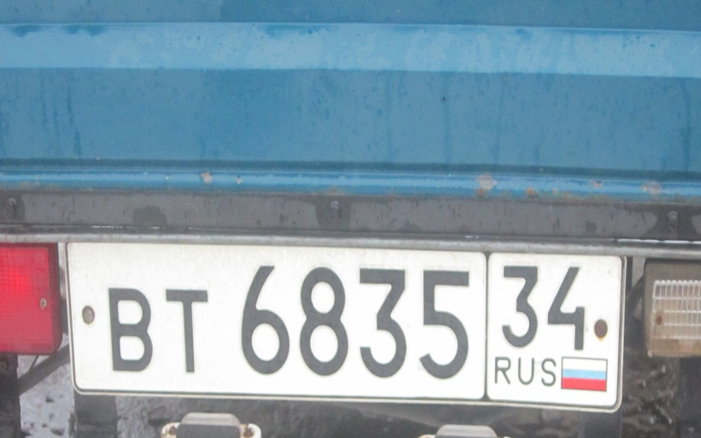
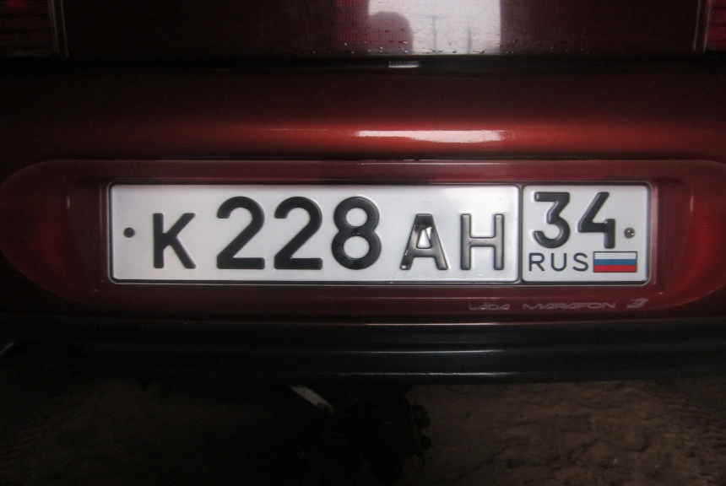
В номерах машин

Slide 4
В режиме работы магазинов
В режиме работы
аптеки

Slide 5
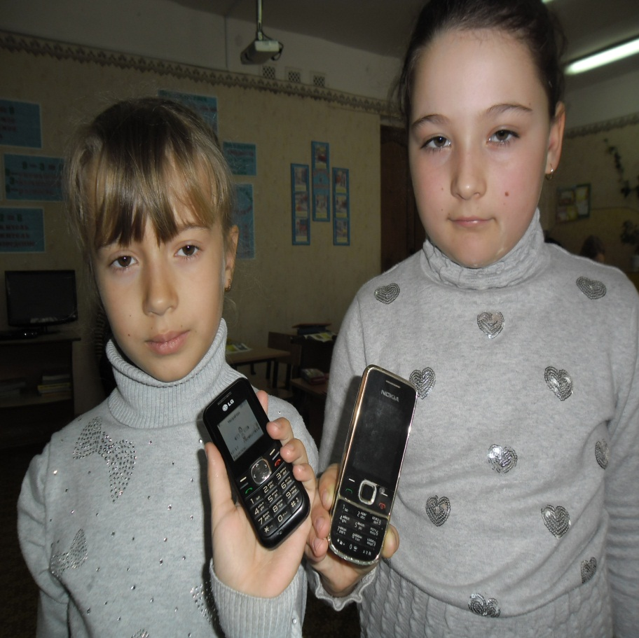
На пультах, клавиатуре
В телефонах

Slide 6
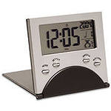
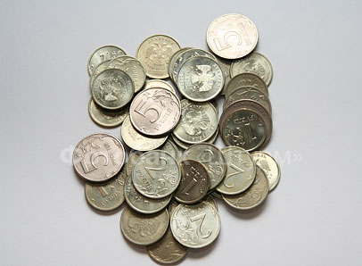
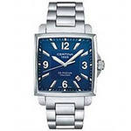
На часах
На денежных купюрах и монетах

Slide 7
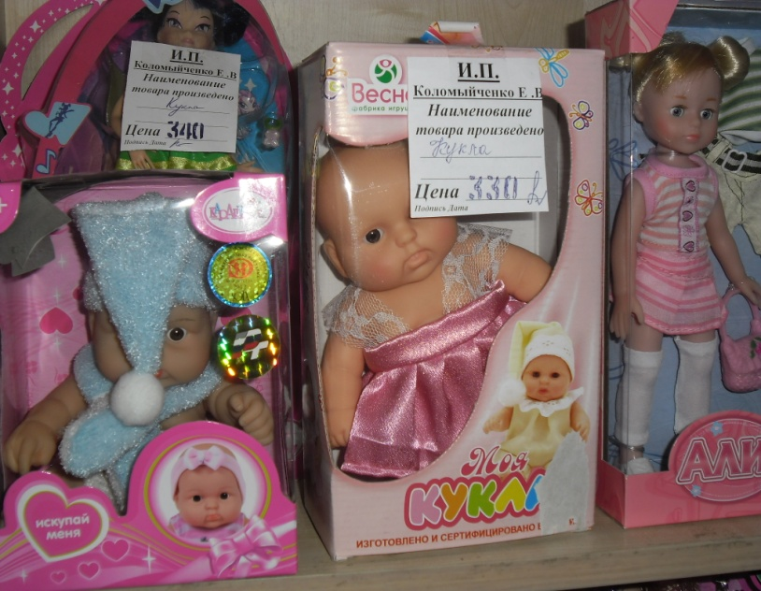
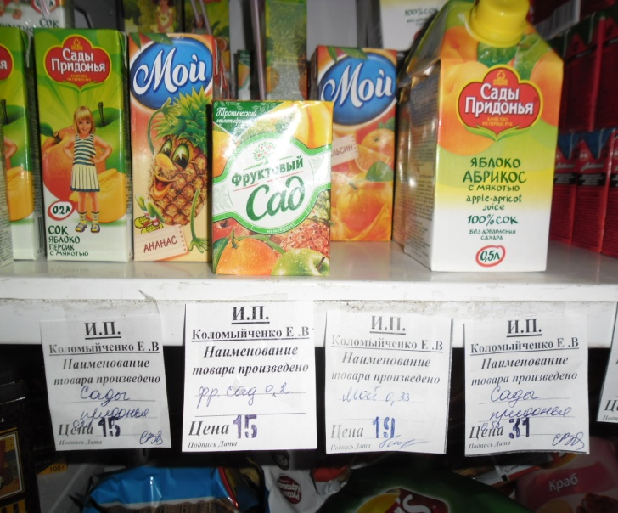
на ценниках в магазине

Slide 8
В результате нашей работы узнали, как используются числа в нашей жизни, И поняли, что без знания математики обойтись невозможно .
Выводы:

Slide 9
Спасибо за внимание!

